Slide 1

영상콘텐츠 제작
<웹 프로그래밍>
웹 프로그래밍 기반 영상 콘텐츠의 활용
전 민 호
010-8454-3004 / j1004me@naver.com

Slide 2
학습 목표
나타났다 사라지는 서브메뉴를 만들 수 있다!!
웹 문서 구조를 개체로 표현하는 HTML DOM이 무엇인지 알 수 있다.
HTML DOM의 구조와 특징을 알 수 있다.
HTML DOM 요소에 접근하는 세 가지 방법을 알 수 있다.
HTML DOM 노드 리스트를 사용하는 이유와 접근하는 방법을 알 수 있다.
자바스크립트를 이용해 HTML DOM 요소의 내용이나 속성, 스타일을 수정하는 방법을 이해한다.
자바스크립트를 이용해 원래는 없었던 웹 요소를 문서에 추가하는 방법을 알 수 있다.

Slide 3
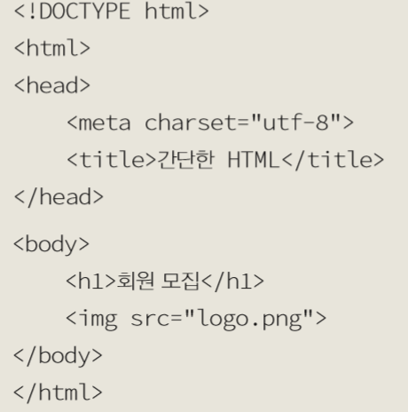
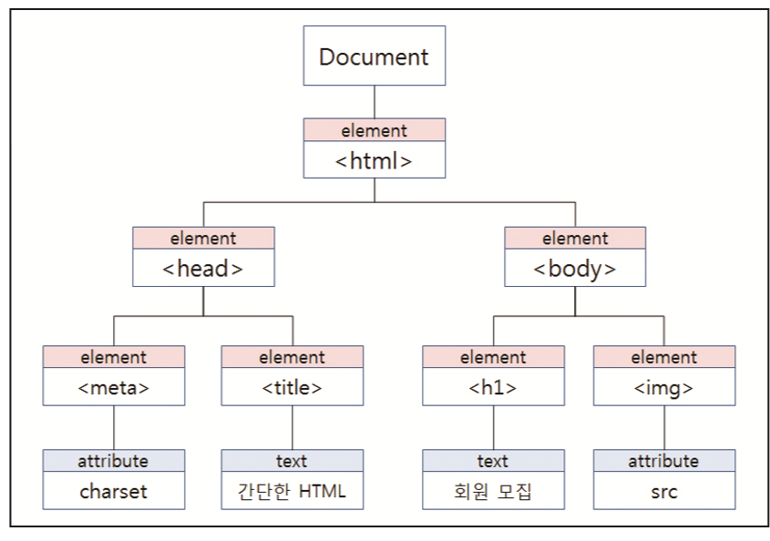
HTML DOM
DOM(Document Object Model)
웹 문서에 접근할 수 있도록 정의해 놓은 표준
각 HTML 요소를 객체화시킴.
객체의 프로퍼티와 메서드를 웹 문서 요소들을 제어할 수 있다.
프로그래밍을 할 때 자주 사용되는 요소들도 객체로 만들어져 있다.
DOM Tree
문서의 구조를 DOM 트리로 구성. 각각의 웹 요소를 하나의 노드(node)로 표현

Slide 4
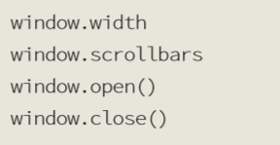
프로퍼티, 메서드
프로퍼티(property) : 객체의 속성
메서드(method) : 객체를 가지고 사용자가 조작할 수 있는 동작
예) window 객체 프로퍼티 : 브라우저 창의 높이나 너비, 스크롤바 등 메서드 : 브라우저 창을 열거나 닫는 것
객체 이름 뒤에 마침표를 찍고 그 뒤에 프로퍼티 이름이나 메서드 이름 표시. 메서드는 함수이기 때문에 메서드 이름 뒤에 괄호 표시

Slide 5

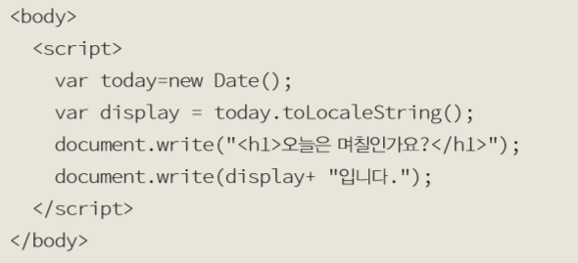
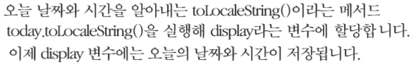
객체의 인스턴스
웹 요소를 제어할 때 DOM에 있는 객체를 똑같이 복제해서 사용한다.
객체를 복제하는 것을 ‘인스턴스(instance)를 만든다’고 한다.

Slide 6
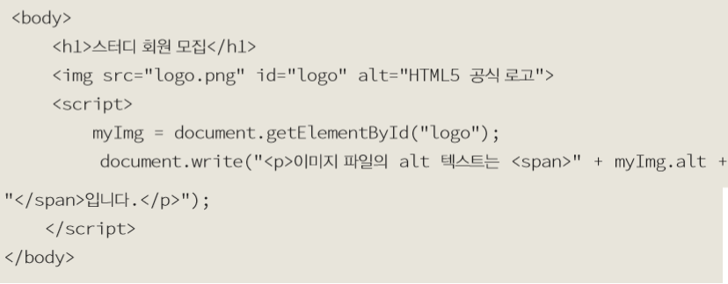
DOM 요소에 접근하기
getElementById() 메서드
지정한 id를 가진 요소에 접근. 가장 정확하게 접근할 수 있다.
node.getElementById(“id”)

Slide 7
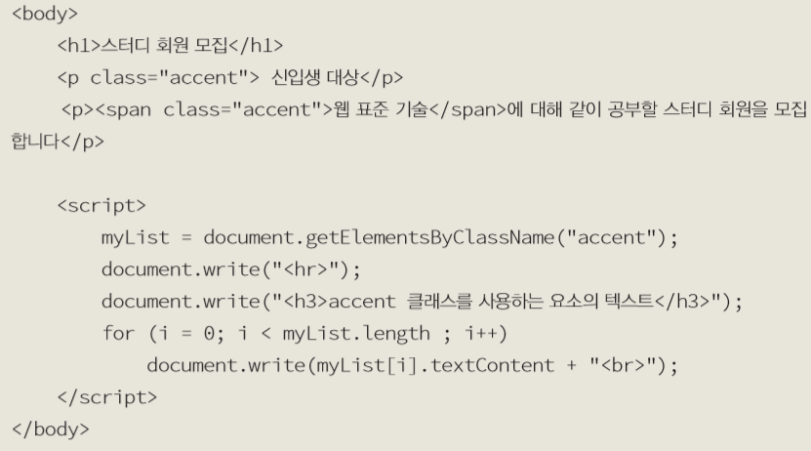
DOM 요소에 접근하기
getElementsByClassName() 메서드
지정한 class 이름을 가진 요소에 접근
node.getElementsByClassName(“class”)
웹 문서 안에는 같은 클래스 이름을 가진 요소가 여러 개이므로 노드 리스트 형태로 반환한다.

Slide 8
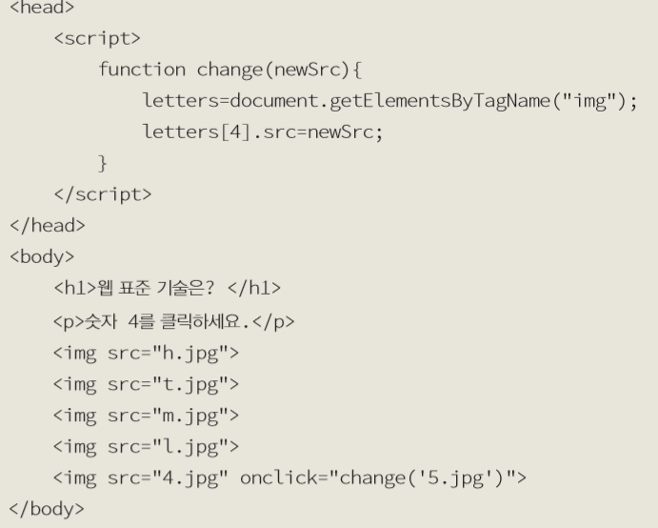
DOM 요소에 접근하기
getElementsByTagName() 메서드
태그에 id나 클래스를 지정하지 않았을 때 태그 이름으로 요소에 접근
node.getElementsByTagName(“tag”)
노드 리스트 형태로 반환한다.

Slide 9
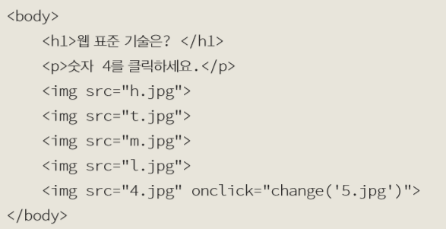

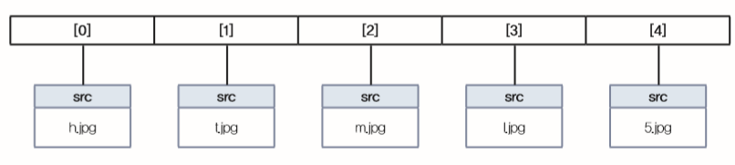
HTML DOM 노드 리스트
여러 개의 노드를 저장하고 표현하는 자료형태.
배열(array) 형태를 가진다.

Slide 10
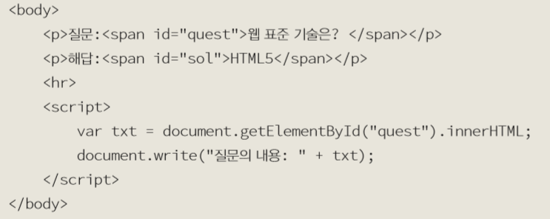
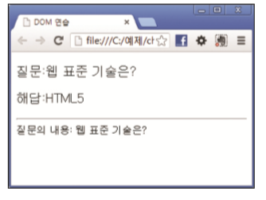
DOM 요소 수정하기
HTML 내용 가져오기 & 수정하기
innerHTML 프로퍼티
HTML 내용을 가져오거나 HTML 내용을 바꾸는 데 가장 편리하다.
내용 가져오기

Slide 11
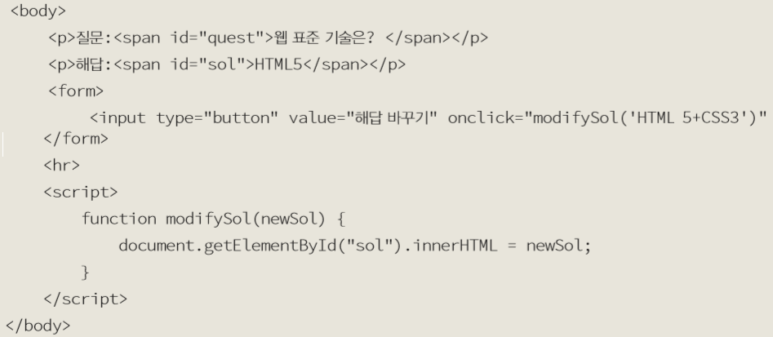
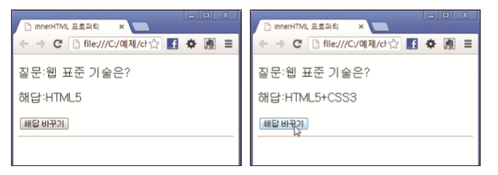
DOM 요소 수정하기
HTML 내용 가져오기 & 수정하기
innerHTML 프로퍼티
HTML 내용을 가져오거나 HTML 내용을 바꾸는 데 가장 편리하다.
내용 수정하기

Slide 12
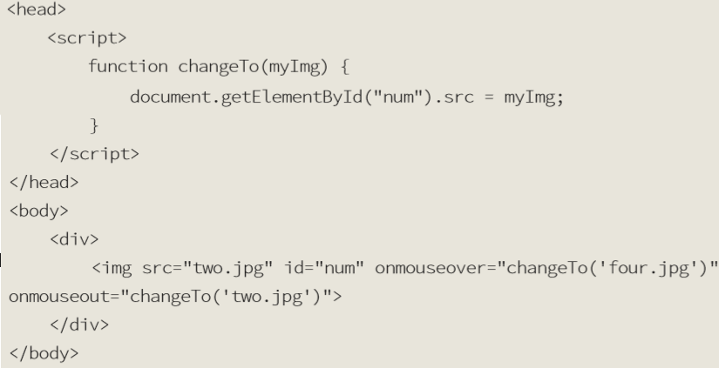
DOM 요소 수정하기
HTML 속성 수정하기

Slide 13
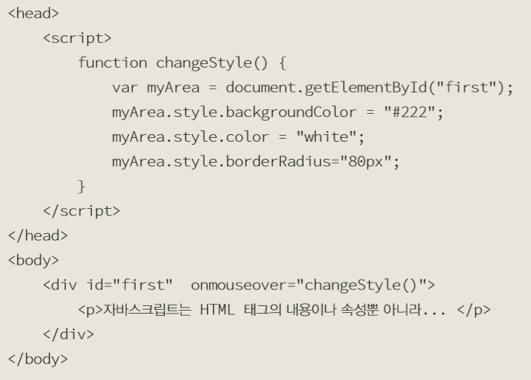
DOM 요소 수정하기
CSS 속성 수정하기
CSS 속성에 접근하려면 HTML 요소 다음에 .style이라는 키워드 다음에 css 속성을 적는다. 예).style.color
가운데 하이픈(-)이 포함 된 속성일 경우 자바스크립트에서 사용할 때는 backgroundColor나 borderRadius처럼 두 단어를 합쳐 사용.

Slide 14
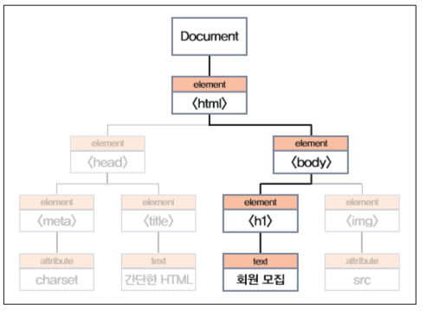
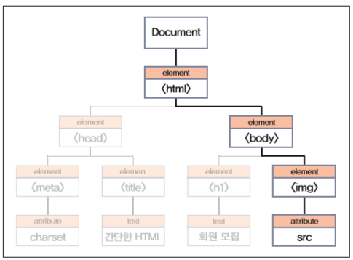
DOM에 새로운 요소 추가하기
태그는 하나의 노드
태그 안에 있는 내용들도 별도의 노드가 된다.
<h1> 회원 모집 </h1>
<h1> 태그 노드
“회원 모집”이라는 값을 가진 text 노드
<img src=“logo.png”>
→ <img> 태그 노드
→src=“logo.png”라는 값을 가지는 attribute 노드

Slide 15

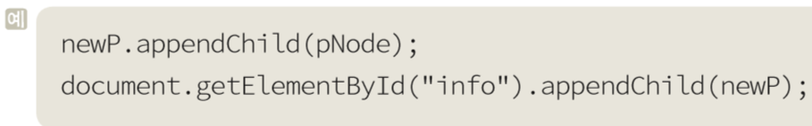
text 노드를 사용하는 새로운 요소 추가
text 노드는 <p> 태그나 <hn> 태그, <li> 태그 등 텍스트 내용이 들어가는 노드에서 필요한 자식 노드
① createElement() : DOM에 새로운 요소 추가
② createTextNode : 자식 노드인 text 노드 만들기
③ appendChild : 자식 노드를 부모 노드에 연결

Slide 16
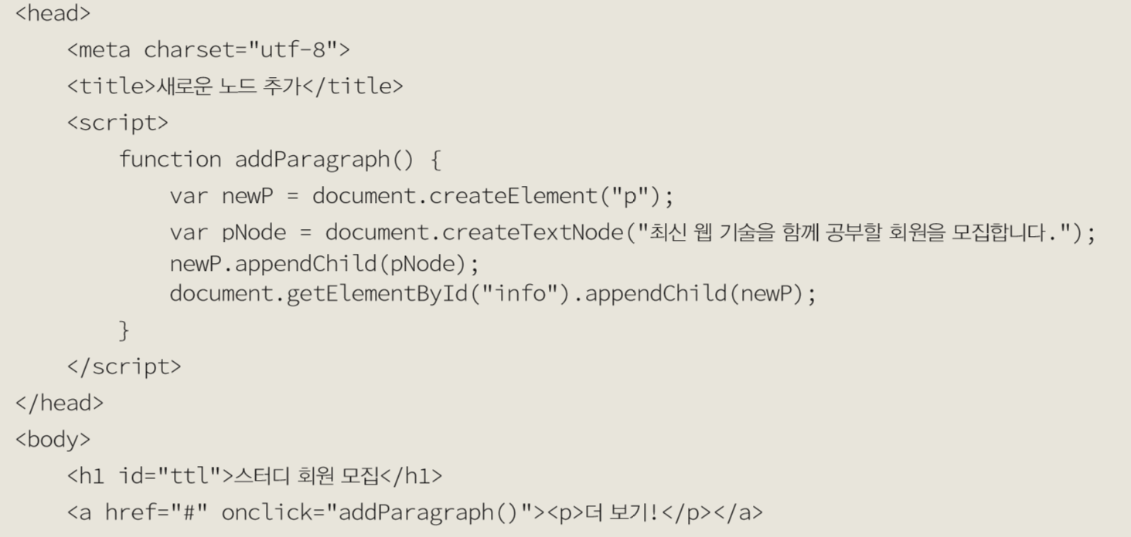
text 노드를 사용하는 새로운 요소 추가

Slide 17
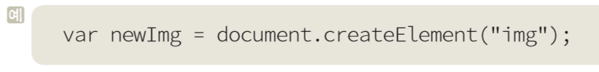
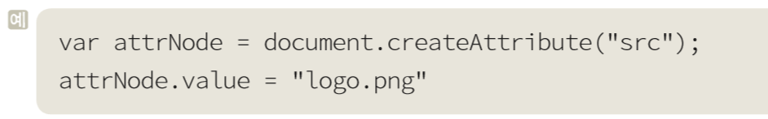
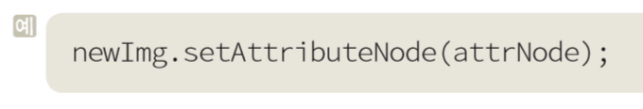

속성값이 필요한 새로운 요소 추가
① createElement() : 새로운 노드 추가
② createAttribute() : 특정한 이름을 가진 새로운 속성을 만든다. 속성의 값은 value 프로퍼티를 사용해서 지정한다.
③ setAttributeNode() : Attribute 노드 추가
④ appendChild() : 새로운 태그 노드를 웹 문서에 추가

Slide 18
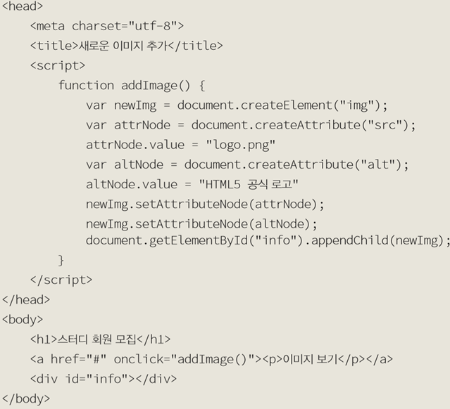
속성값이 필요한 새로운 요소 추가

